Slide 1
7° ANO – ENSINO FUNDAMENTAL II
LÍNGUA PORTUGUESA
SECRETARIA MUNICIPAL DE EDUCAÇÃO E CULTURA DE ALFENAS
Clique aqui para continuar

Slide 2
NÃO HÁ NECESSIDADE DE REALIZAR A IMPRESSÃO DESTE MATERIAL.
AS ATIVIDADES NÃO SÃO OBRIGATÓRIAS.
OS ALUNOS IRÃO REVER ESTAS ATIVIDADES NA VOLTA ÀS AULAS.
VAMOS COMEÇAR!

Slide 3
ALUNO,
REALIZE A LEITURA DA CARTILHA PARA A RESOLUÇÃO DAS ATIVIDADES PROPOSTAS.
Disponível em:
Clique aqui para continuar
https://mosquito.saude.es.gov.br/Media/dengue/Arquivos/cartilha_acs_dengue_web.pdf

Slide 4
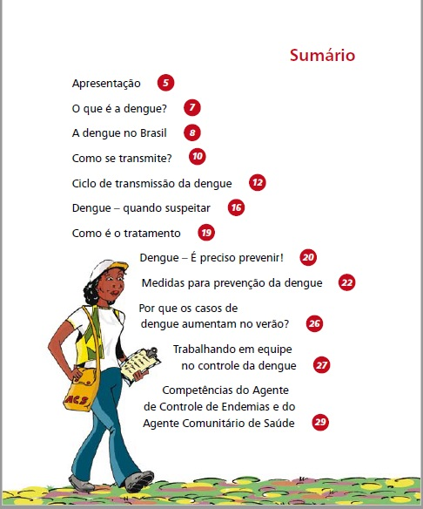
Questão 1:
Responda em seu caderno
Observe atentamente a figura abaixo:
Podemos afirmar que a função do “Sumário” é:
A
Apresentar um resumo ou lista contendo os principais aspectos do/ou de outro texto.
Gif/fonte: https://www.cecom.unicamp.br/images/dengue2.gif735375
B
Apresentar a relação de livros que utilizou para uma pesquisa.
C
Utilizar imagens visuais para passar mensagens, como placas.
D
Nenhuma das opções acima.
Página anterior

Slide 5
Questão 2
Responda em seu caderno
Leia o trecho a seguir e responda a questão:
“A dengue é uma doença endêmica no Brasil. O crescimento desordenado das cidades, deficiências no abastecimento regular de água e na coleta e no destino adequado do lixo, aumentam em muito os criadouros do mosquito da dengue”.
O significado da palavra “endemia” é:
Acesse o link e assista no YouTube para saber mais !
https://www.youtube.com/watch?v=WLIvUW_aB8c
Gif/fonte: https://www.cecom.unicamp.br/images/dengue2.gif735375
Acontece quando há um aumento inesperado do número de casos de determinada doença em uma região específica.
A
B
Quando existe a ocorrência de surtos em várias regiões.
C
É a permanência de uma doença em determinada localidade que se manifesta com frequência.
D
Acontece quando uma epidemia se estende a níveis mundiais, ou seja, se espalha por diversas regiões do planeta.
Página anterior

Slide 6
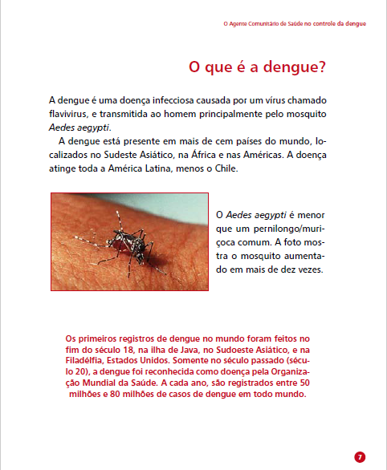
Questão 3 Leia atentamente a página 7 da cartilha:
Responda em seu caderno
Interpretando o texto, podemos entender que o mosquito Aedes aegypti é o:
Gif/fonte: https://www.cecom.unicamp.br/images/dengue2.gif735375
A
Flavivirus.
B
Mosquito transmissor.
C
Muriçoca.
D
Agente infeccioso.

Slide 7
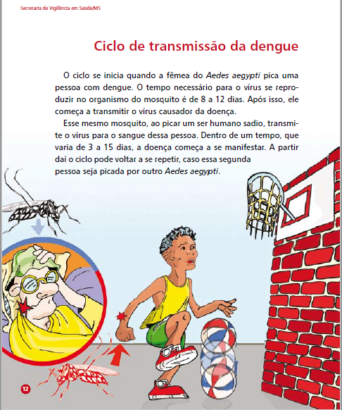
Questão 4 Leia atentamente a página 12 da cartilha:
Responda em seu caderno
Sabemos que Classe gramatical é um conjunto que classifica determinada palavra. Podendo ser substantivo, verbo, pronome, artigo, numeral, entre outras. Sendo assim, Aedes aegypti pertence a classe gramatical:
Gif/fonte: https://www.cecom.unicamp.br/images/dengue2.gif735375
A
Verbos.
B
Numerais.
C
Artigos.
D
Substantivos.

Slide 8
Conferindo os acertos
Gabarito:
1- A
2- C
3- B
4- D

Slide 9
Siga as dicas que você aprendeu e se cuide!
TCHAU!!!
Referência da imagem: https://br.pinterest.com/pin/388928117819787774/

